Slide 1
স্বাগতম

Slide 2
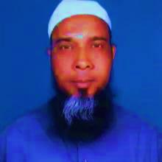
শিক্ষক পরিচিতি
মোহাম্মদ আনোয়ারুল ইসলাম
সহকারী অধ্যাপক
বালিয়াডাঙ্গা ডি.এস. ফাজিল মাদরাসা
ডাকঘর- বালিয়াডাঙ্গা
উপজেল- চাঁপাইনবাবগঞ্জ সদর
জেলা- চাঁপাইনবাবগঞ্জ
মোবাইল নং-০১৭২৬-৪৩৪৬৩৪

Slide 3
পাঠ পরিচিতি
দাখিল ১০ম শ্রেনি الصف العاشر من الداخل)-
বিষয়- কাওয়াইদুল লুগাতিল আরাবিয়্যাহ ( আরবি ২য় পত্র) قواعد اللغة العربية)
তৃতীয় পাঠ – অনুবাদ অধ্যায় الباب الثالث – الترجمة – النموذج العاشر ) দশম উদাহরণ
ক্রিয়া+কর্তা+ অব্যয়+সংশ্লিষ্ট - فعل+ فاعل+ جار+ مجرور-)
২য় পিরিয়ড
সময়- ৪৫ মিনিট
তারিখ- ২৭/৮/২০২০ খ্রি:

Slide 4
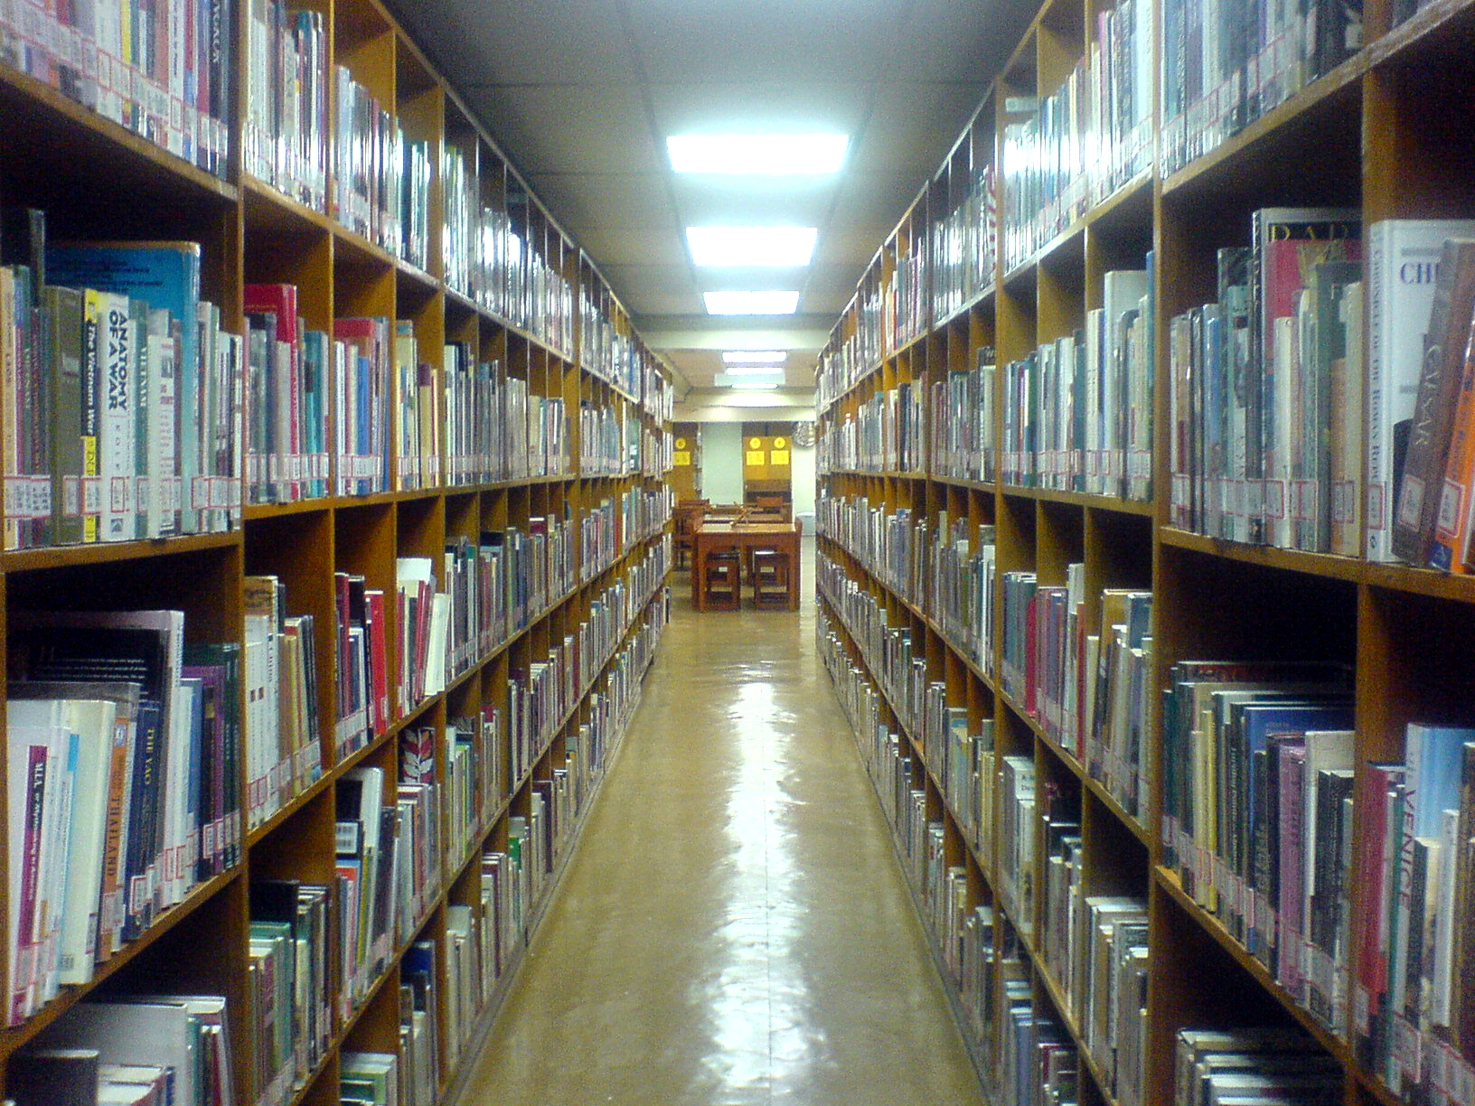
ছবি টির দিকে লক্ষ্য কর এবং বল ইহা কিসের ছবি?
১

Slide 5
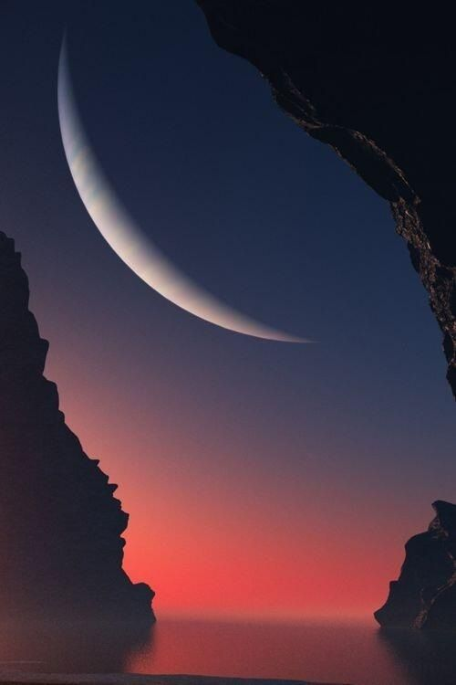
ছবি টির দিকে লক্ষ্য কর এবং বল ইহা কিসের ছবি?
২

Slide 6
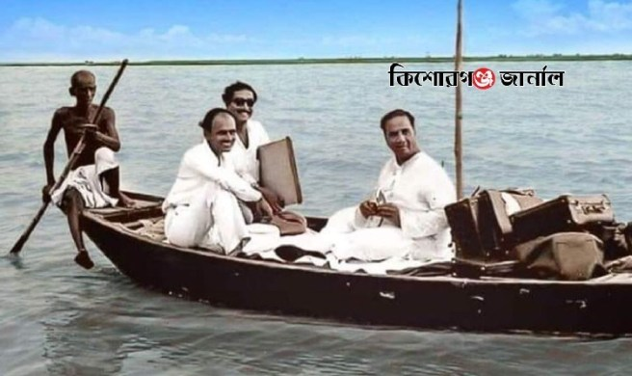
ছবি টির দিকে লক্ষ্য কর এবং বল ইহা কিসের ছবি?
বঙ্গবন্ধু শেখ মজিবুর রহমান
৩

Slide 7
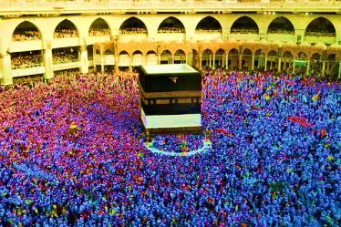
ছবি টির দিকে লক্ষ্য কর এবং বল ইহা কিসের ছবি?
৪

Slide 8
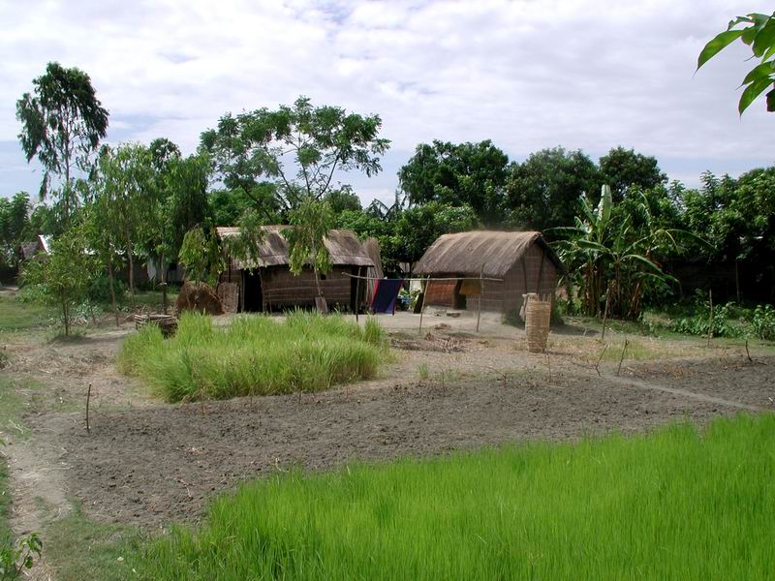
ছবি টির দিকে লক্ষ্য কর এবং বল ইহা কিসের ছবি?
৫

Slide 9
আজকের পাঠ ঘোষনা
الجملة الفعلية বা ক্রিয়া বাচক বাক্য কিকি উপাদানে তৈরী হয়? বিস্তারিত বর্ননা কর:
مجرور
جار
فاعل
فعل
الجملة الفعلية

Slide 10
পাঠ উপাস্থাপন
Translation
الترجمة
অনুবাদ
فعل/ Verb/ক্রিয়া
فاعل/কর্তা/Subject
مجرور /বিশেষ্য/
অব্যয়/Prepositionجار/
Verb sentences/ ক্রিয়া বাচক বাক্য/جملة فعلية

Slide 11
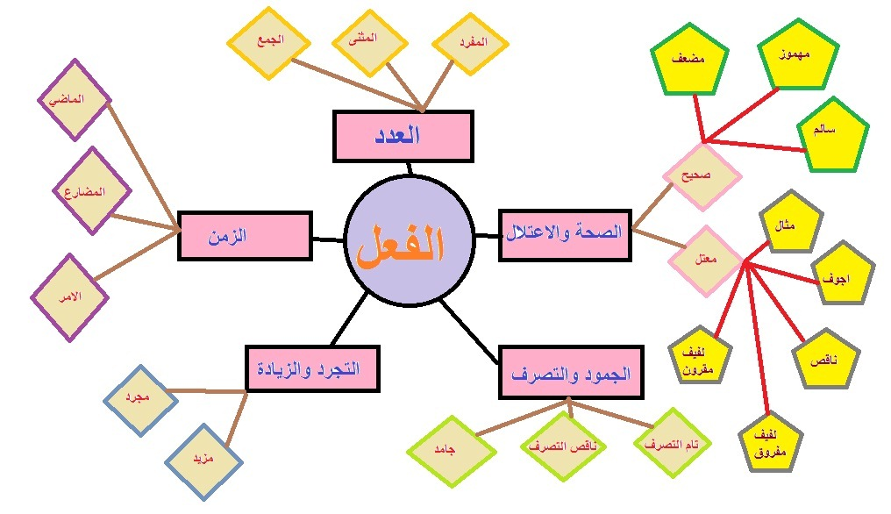
Verb
فعل
ক্রিয়া

Slide 12
পাঠ বর্ণনা
বঙ্গবন্ধু শেখ মজিবুর রহমান নৌকায় আরোহণ করলেন ।
ক্রিয়া (১)
কর্তা (২)
অব্যয়(৩)
علي السفينة(৩)
২البانجو بالندو الشيخ مجيب الرحمان
ركب (1)

Slide 13
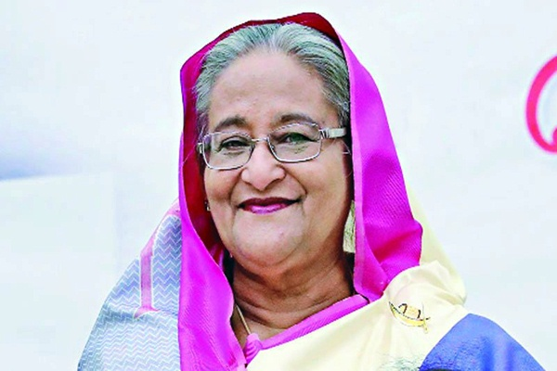
পাঠ ব্যাখ্যা
শেখ হাসিনা
মক্কার দিকে
সফর করিবেন
الي - مكة
الشيخة حسينة
تسافر

Slide 14
শিখন ফল
অত্র পাঠে শিক্ষার্থীরা ………..
১। তরজমা ( الترجمة) কি তা বলতে পারবে;
২। আরবিতে বাক্য বা جملةকাকে বলে তা জানতে পারলো;
৩। جملة فعلية ‍বা ক্রিয়া বাচক বাক্য কাকে বলে তা বুঝতে পারলো;
৪। কোন কোন শব্দ দ্বারা ক্রিয়াবাচক বাক্য তৈরী হয় তা ব্যাখ্যা করতে পারবে;
৫। ক্রিয়া কত প্রকার ও কিকি তা শিক্ষার্থীরা বলতে পারবে ।

Slide 15
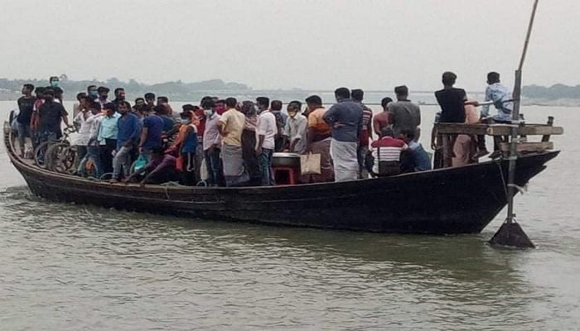
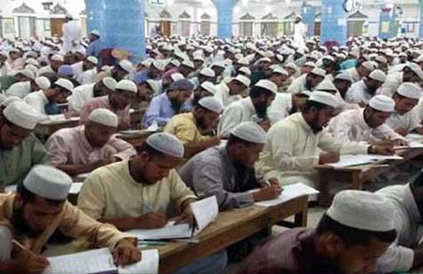
সম্মিলিত কাজ
ركب اناس علي السفينة
বাক্যটির মধ্যে মাজরুর কোনটি চিহ্নিত কর এবং হরকত দাও ।

Slide 16
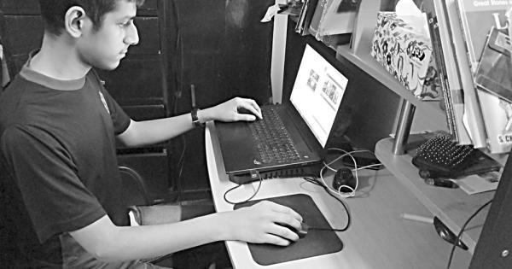
একক কাজ
ما معني الترجمة
عرف الفعل
اقسام الفعل كم هي؟
هل الفعل كلمة ام لا؟
هل -يسكن- فعل ام اسم ام حرف ؟

Slide 17
মুল্যায়ন
নির্বাচনি প্রশ্ন
১। فعلএর বাঙলা অর্থ :
1.শব্দ
2.অব্যয়
3. ক্রিয়া
4.বিশেষ্য
২। ‍ সে একজন স্ত্রীলোক সফর করিবে এর আরবি কি?
سافرت 1
2يسافر
تسافر4
سافرة 3
বাক্যটি র নাম কি?
৩। خرجت فاطمة من المكتبة
1جملة اسمية
2جملة فعلية
جملة ظرفية3
جملة شرطية4

Slide 18
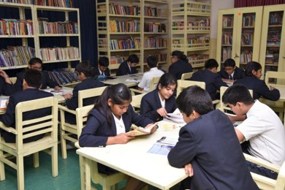
জোড়ায় কাজ
تغتسل نساء في الحمام
বাক্যটির বাংগানুবাদ কর ।অতপর তারকিব কর ।

Slide 19
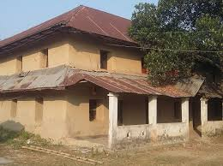
বাড়ির কাজ
আরবিতে অনুবাদ কর:
তানিয়া শহরে বাস করে ।
আকাশে পুর্নিমার চাঁদ উঠেছে ।
ছাত্ররা মাদরাসার দিতে যাইতেছে ।
ফাতেমা ক্লাস থেকে বেরিয়ে গেল ।
আমরা মক্কার দিকে সফর করিবো ।

